Slide 1
18. Talouden häiriö – työttömyys
Forum Yhteiskuntaoppi
2

Slide 2
Tietoisku: Työvoima ja työttömyys

Slide 3
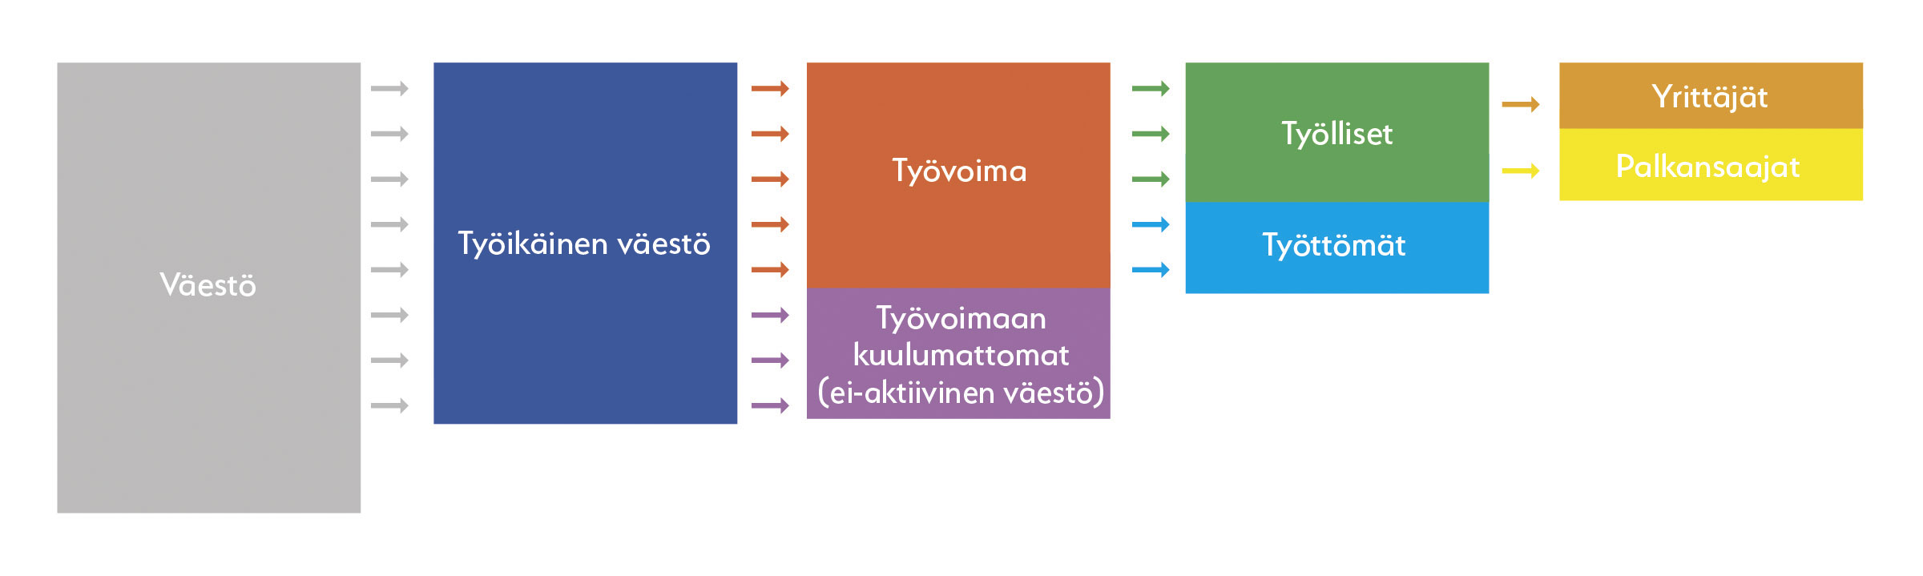
Työvoima

Slide 4
Työvoima
Väestöstä kaikki eivät tee töitä, mutta nämä eivät kaikki ole työttömiä.
Työikäisiksi lasketaan 15–74-vuotiaat.
Työvoimaan lasketaan työlliset ja työttömät, työllisiin sekä yrittäjät että työntekijät.
Työvoimaan eivät kuulu
opiskelijat
eläkeläiset
työkyvyttömät
piilotyöttömät
varusmiehet.

Slide 5
Työvoima
Tunnuslukuja Suomen väestöstä ja työvoimasta vuonna 2020:
Väkiluku: 5 534 000
Työvoima: 2 669 000 (n. 48 % väestöstä)
Työvoiman ulkopuolella: 1 461 000 (n. 26 % väestöstä)
Työlliset: 2 474 000 (n. 45 % väestöstä), joista
Yrittäjiä 358 000 (n. 14 % työllisistä)
Palkansaajia 2 116 000 (n. 86 % työllisistä)
Työttöminä: 195 000 (n. 3,5 % väestöstä)
Miksi 3,5 %:n osuus suomalaisista on talouden kannalta merkittävä, vaikka se on melko pieni?

Slide 6
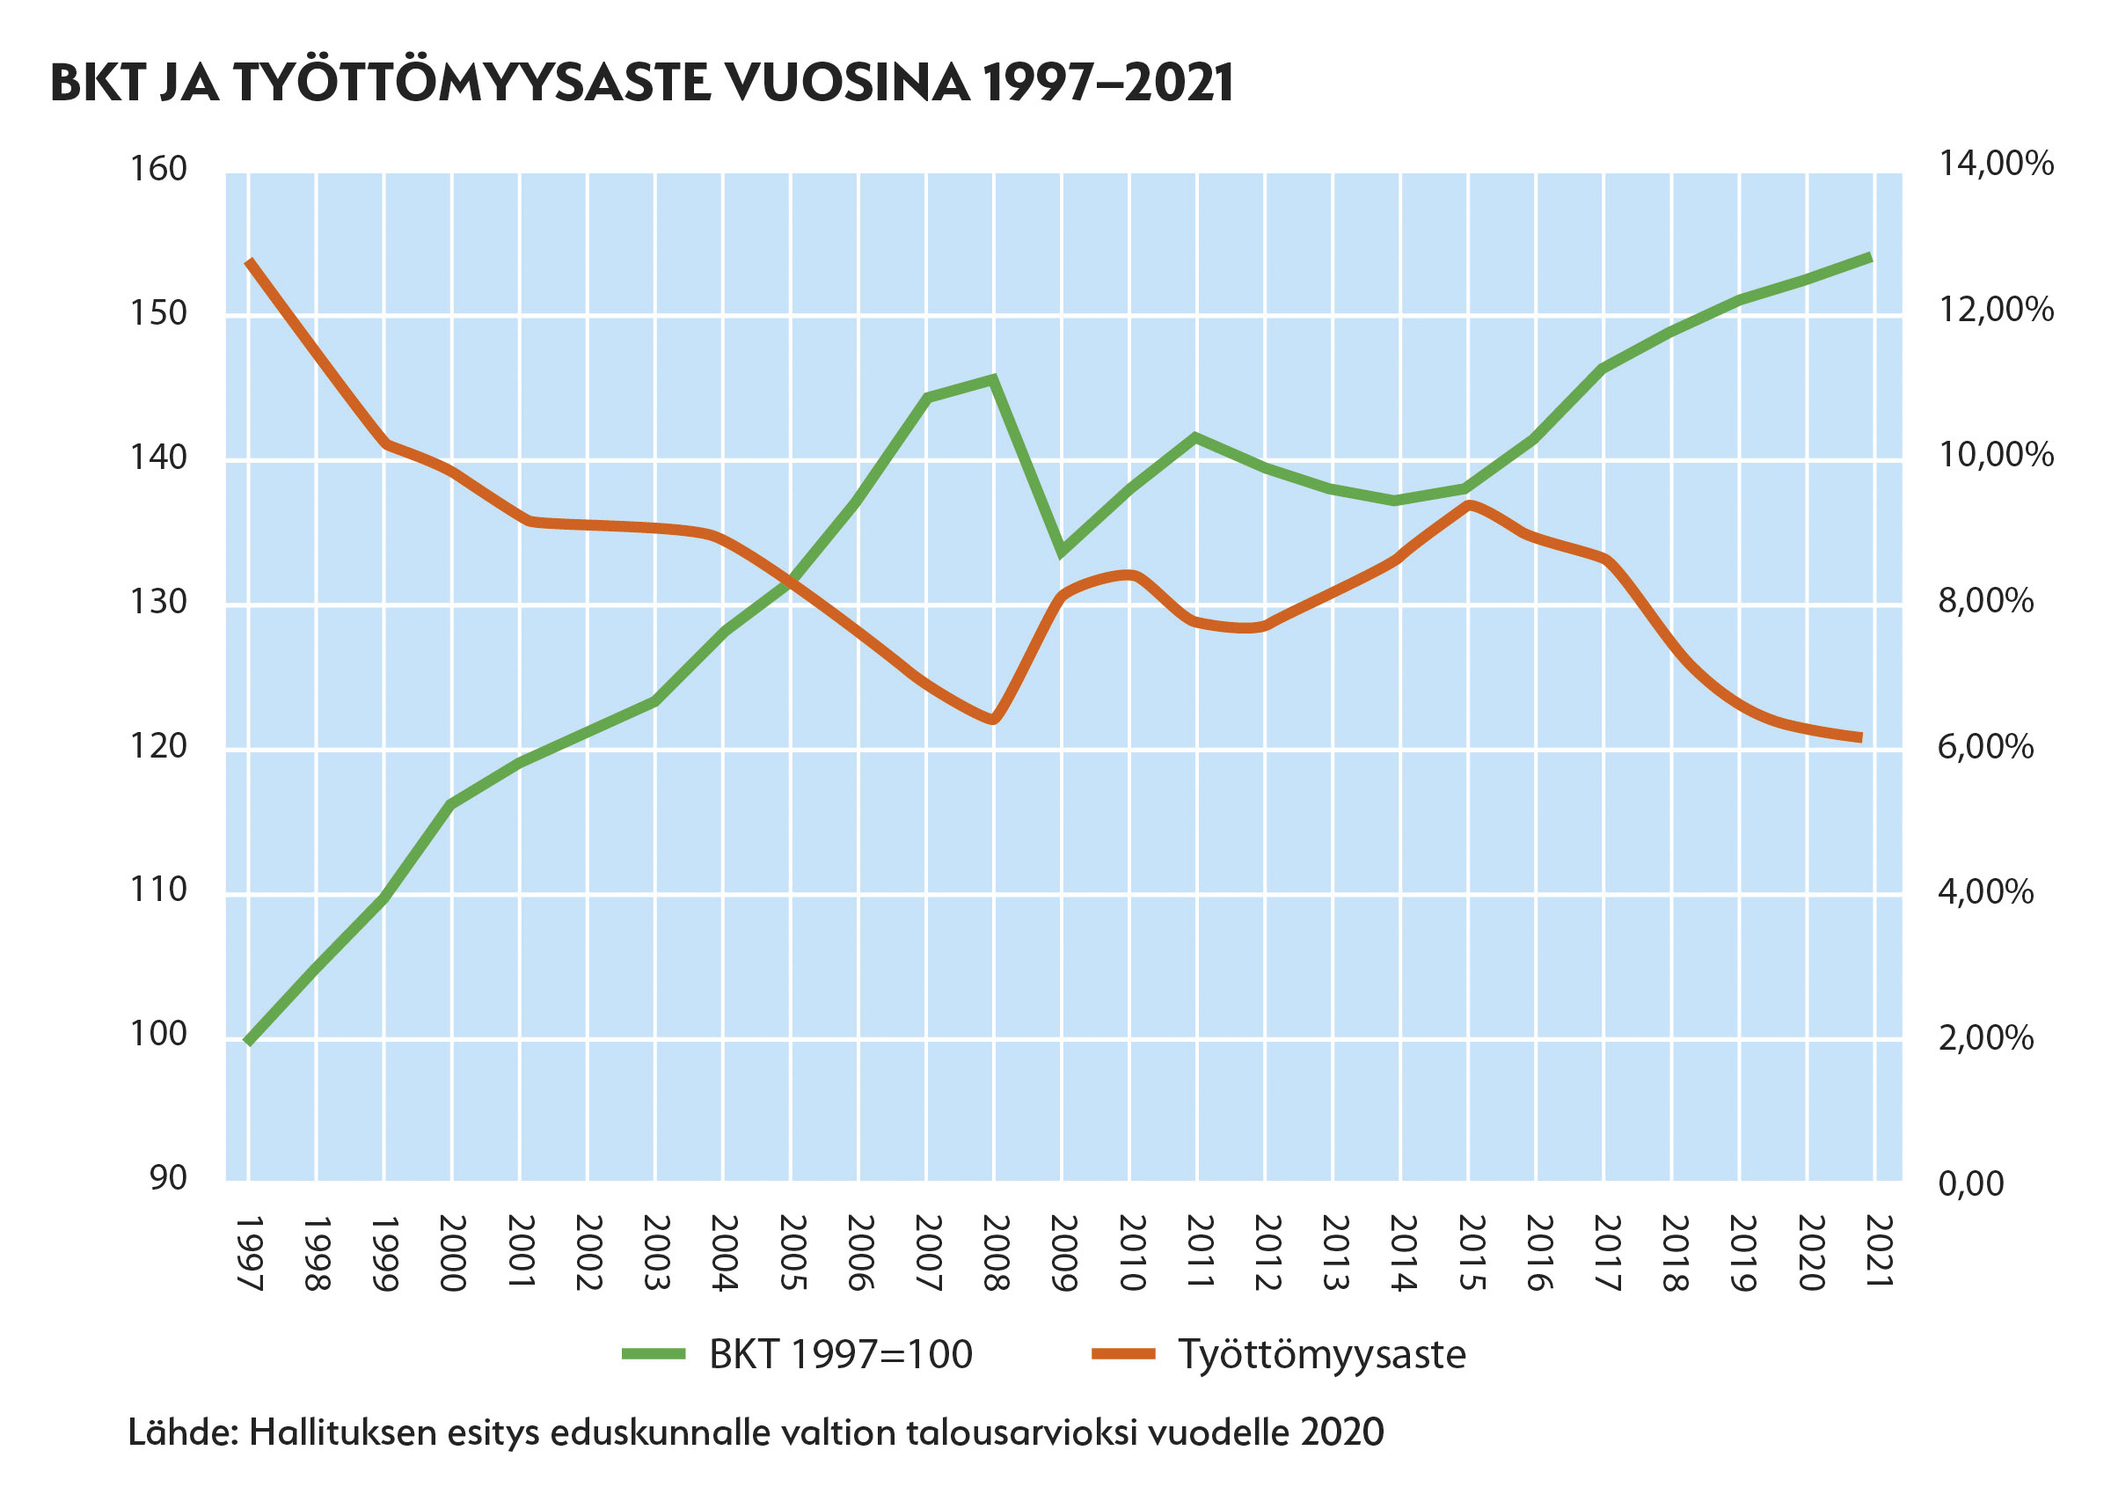
Työttömyysasteen ja BKT:n suhde
Kuvio osoittaa työttömyysasteen merkityksen: mitä vähemmän väestössä on työttömiä, sitä enemmän valtion talous kasvaa.
Työlliset lisäävät työllään valtion BKT:tä.

